Slide 1
带着问题学数学

Slide 2
线性回归
回归和分类

Slide 3
线性回归和knn的区别
knn必须需要有全套数据集，每次预测都要重新计算整套数据集
线性回归，数据集用完后，其实可以丢弃。 线性回归是算一个模型。 knn可以理解成是数学统计学的方法研究问题
线性回归，是一种总结规律，总结模型的解决问题的方法。

Slide 4
线性回归和KNN
knn | 线性回归
容易编写 | 编写稍微有些复杂
容易理解 | 不太容易理解
适用于回归和分类 | 适合回归不适合分类
速度慢，依赖数据集 | 速度快，训练完毕后不需要数据集

Slide 5
感性认识，线性回归
线性回归就是求线性函数的参数的值的过程
房屋面积（平方米） | 房屋价格（万）
自变量（independent variable） | 应变量（dependent variable）
80 | 200
95 | 230
104 | 245
112 | 274
125 | 259
135 | 262

Slide 6
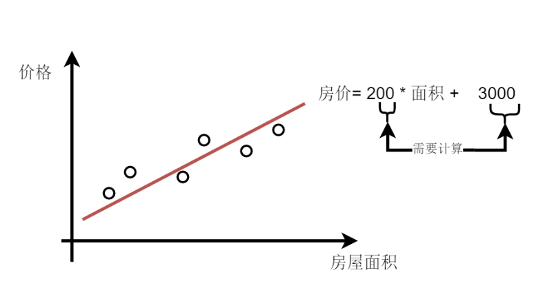
线性回归

Slide 7
线性回归与Excel
有些同学有excle的经验。
我们看一下在excle里面如何产生一个公式。
excel只能关联一个变量和结果。 不能关联多个变量和一个结果。

Slide 8
线性回归与Excel
房屋建筑面积（平方米） | 卧室数量 | 房屋价格（万）
自变量（independent variable） | 自变量（independent variable） | 应变量（dependent variable）
80 | 3 | 200
95 | 3 | 230
104 | 4 | 245
112 | 3 | 274
125 | 4 | 259
135 | 4 | 262

Slide 9
线性回归的算法
常见线性回归算法
ordinary least squares | 普通最小二乘法
generalized least squares | 广义最小二乘法
other... | 其他...
gradient decent | 梯度下降法
Notes:
梯度下降算法是机器学习中最常用常见的算法， 利用线性回归的模型可以让大家很容易的理解梯度下降算法的原型。 只要你深刻理解了这个原型，后面做机器学习就会变得比较容易。

Slide 10
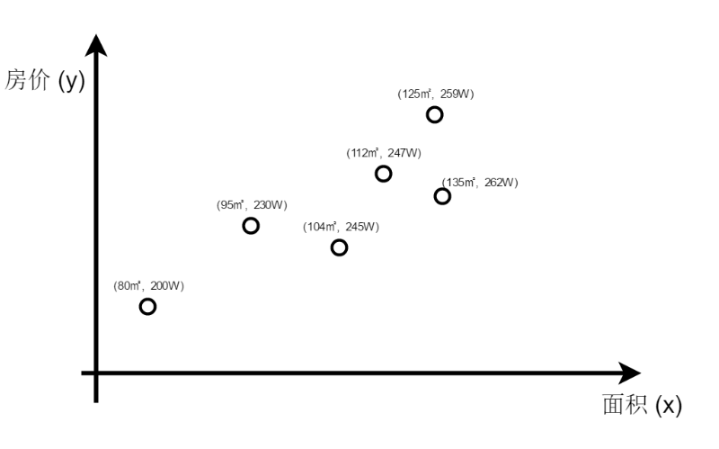
模型分析

Slide 11
模型分析
y = 0x + 1

Slide 12
模型分析 损失函数（lost function）
y = 200

Slide 13
线性回归模型的评价
如何定义好的模型 ， 如何告诉计算机这个模型好不好。
计算机没有👀， 怎么教计算机理解这个模型好不好。
有没有什么公式，可以让计算机理解，这个模型好不好呢？

Slide 14
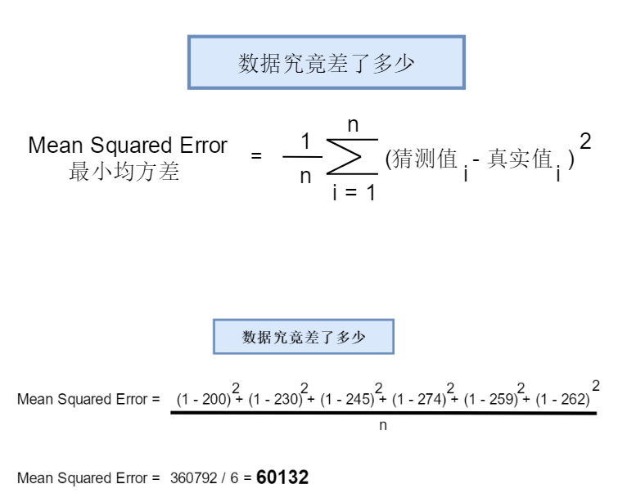
损失函数和最小均方差
Notes:
这个值60132是什么含义 什么单位？ 没有意义的。
这个值只有对比起来 才有意义。

Slide 15
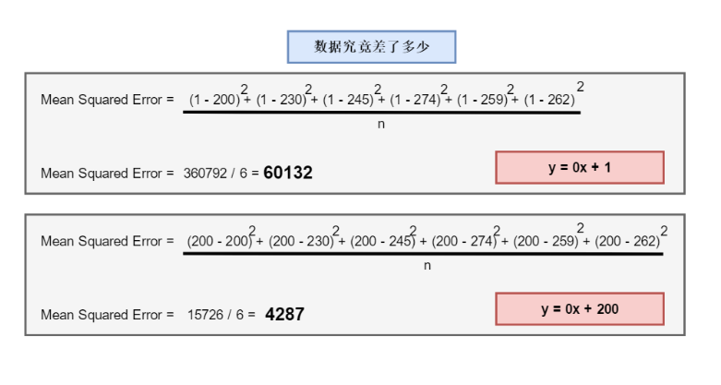
损失函数和最小均方差

Slide 16
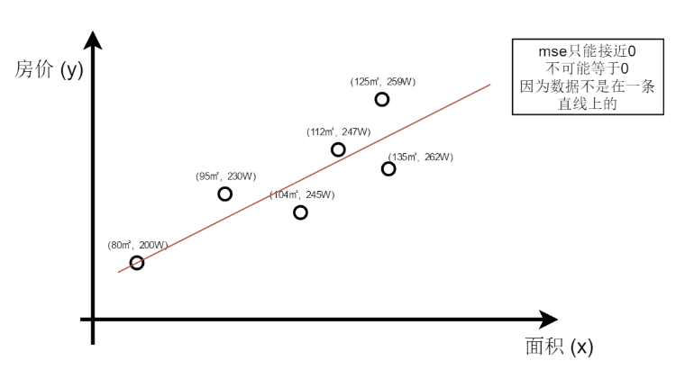
损失函数和最小均方差
最好的最小均方差 是尽量接近0的，
但根据数据样本不同，不可能等于0.

Slide 17
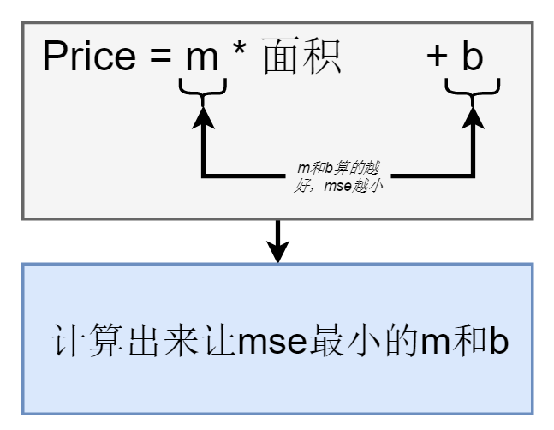
开发算法，让程序计算出m和b
Notes:
模型越精准， mse越小

Slide 18
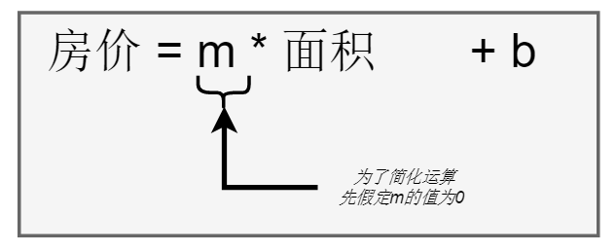
如何让计算机猜测m和b呢？
简化模型，先假设m=0

Slide 19
Excel实验
假设m=0，简化计算
分别计算b = 1,2,3的时候的mse
插入b和mse的图表（散点图）
面积 | 房价（万）
80 | 200
95 | 230
104 | 245
112 | 274
125 | 259
135 | 262

Slide 20
把Excel的过程变成代码
mse_list = []
for b in range(0,1000):
计算mse
把b和 mse 放入mse_list[]
查找最小的mse对应的b

Slide 21
问题
循环的范围是多少
循环的变化率是多少
如果有多个变量，计算量可能会惊人
mse_list = []
for m in range(0,1000):
for b in range(0,1000):
计算mse
把m，b和 mse 放入mse_list[]
查找最小的mse对应的m和b
Notes:
人工智能的技术其实在上个世纪60年代，理论都已经成型，为什么到现在才普及起来， 硬件计算速度的提升， 还有就是数据量的提升。
一个平面有无数条的直线， 让计算机去迭代，穷举所有的直线是不可能的。

Slide 22
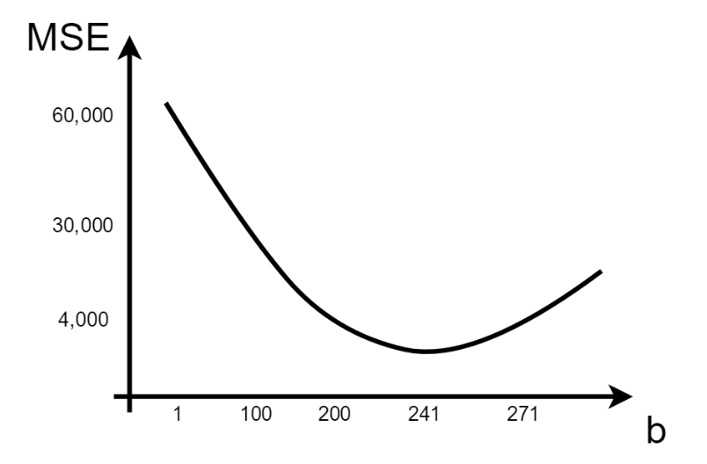
有没有好的办法？

Slide 23
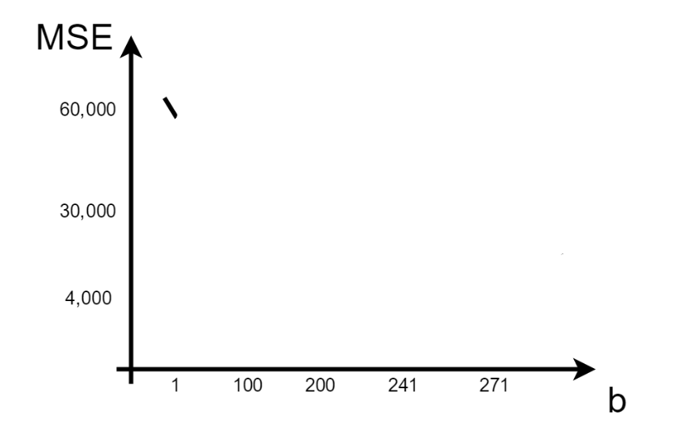
有没有好的办法？

Slide 24
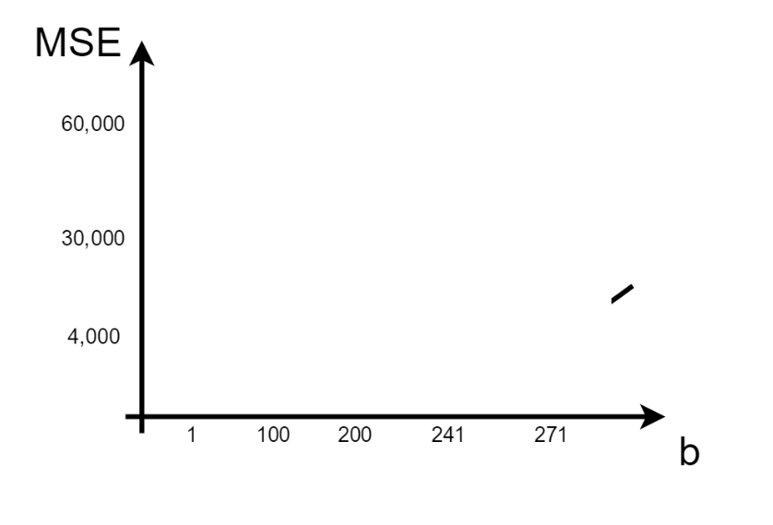
有没有好的办法？

Slide 25
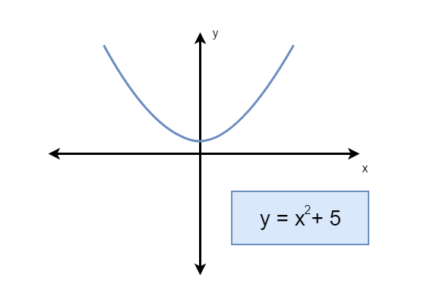
求导和斜率

Slide 26
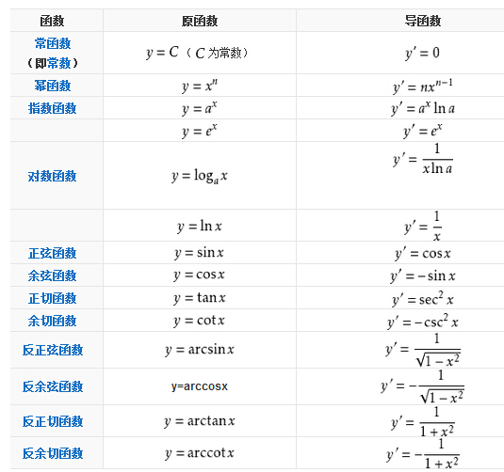
常见函数的导数

Slide 27
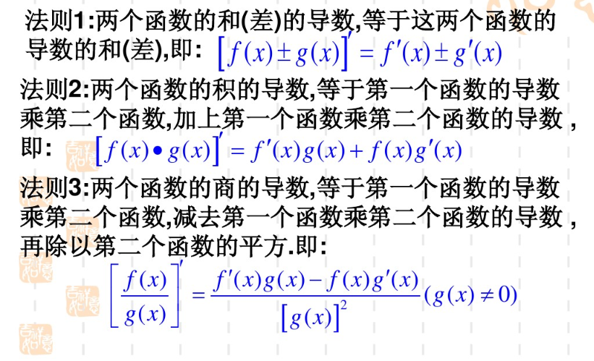
复合函数的导数

Slide 28
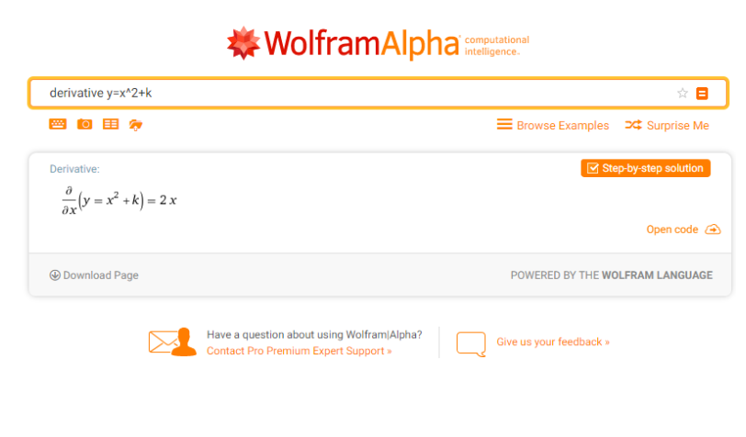
数学运算引擎
自动计算导数

Slide 29
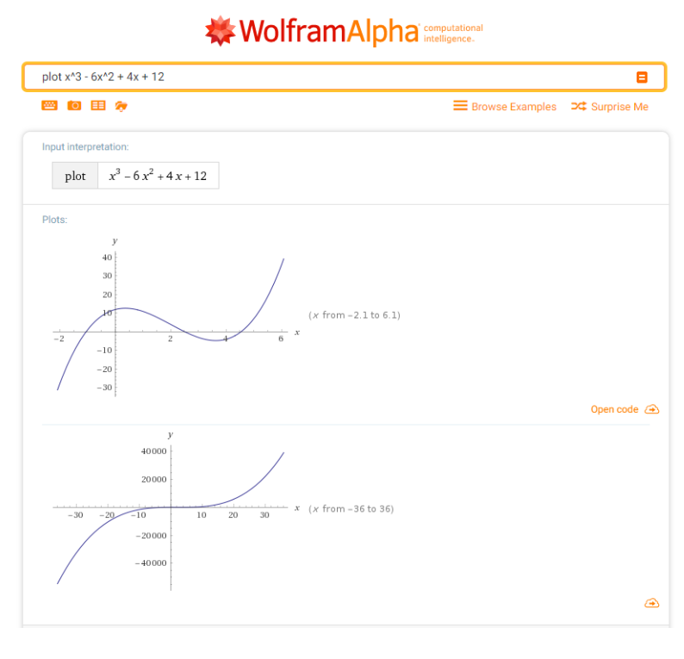

Slide 30
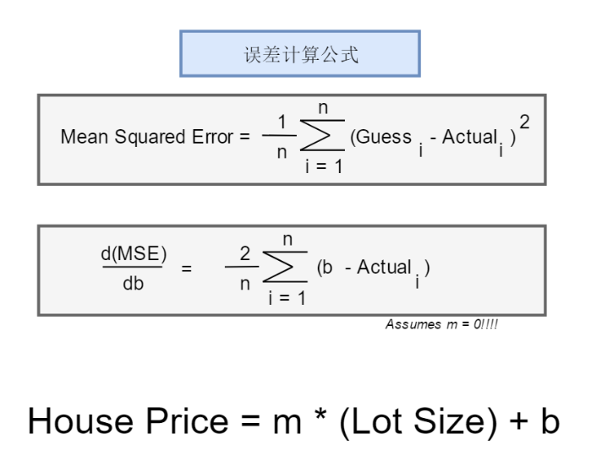
最小均方差的计算和求导
Notes:
y = mx + b 先假设k=0 忽略掉x这个参数。
y = 1 mse = ？
mean square error

Slide 31
Excel展示mse的导数
面积（平方米） | 房价（万）
80 | 200
95 | 230
104 | 245
112 | 274
125 | 259
135 | 262

Slide 32
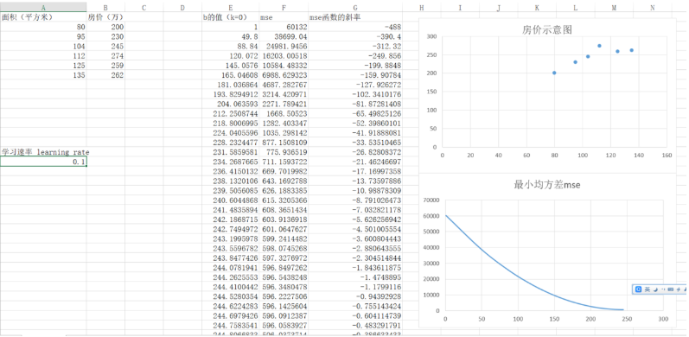

Slide 33
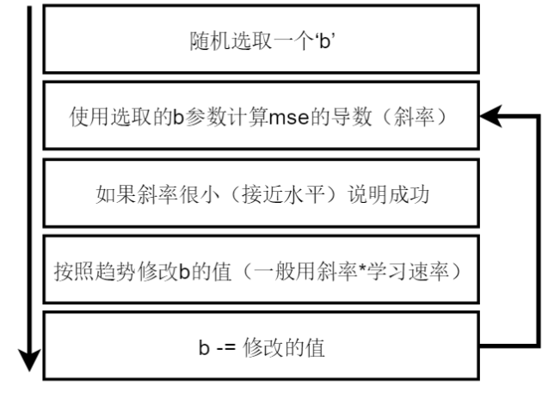
梯度下降算法原理

Slide 34
偏导数
在数学中，一个多变量的函数的偏导数，就是它关于其中一个变量的导数而保持其他变量恒定（相对于全导数，在其中所有变量都允许变化）。偏导数在向量分析和微分几何中是很有用的。
只考虑一个变量的求导，就是偏导数

Slide 35
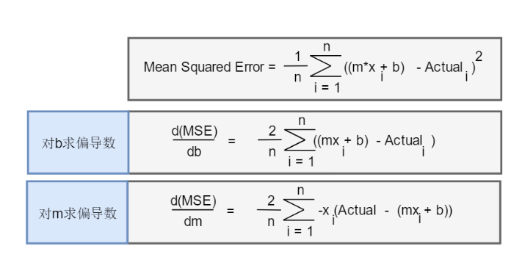
偏导数
分别对m和b求导

Slide 36
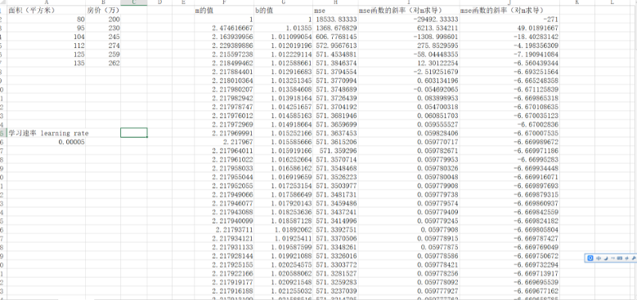
Excel演示 多因素梯度下降

Slide 37
思考问题
学习速率有什么用，如何调整学习速率的参数（经验）

Slide 38
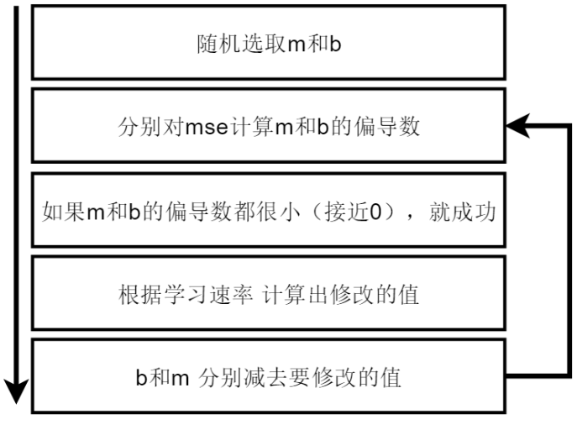
梯度下降完整版

Slide 39
代码实战
梯度下降，线性回归，探索汽车马力和油耗之间的关系。
油耗 = m * (汽车马力) + b
求解m和b

Slide 40
函数设计
gradientdecent() 运行一次梯度下降算法
train() 多次运行梯度下降算法
predict() 使用前面train() 计算的m和b 进行预测
test() 测试预测的准确性（评估模型准确性）

Slide 41
实战
1. 先用初等数学+求导 解决问题
2. 再用高等数学+矩阵运算 解决问题
3. 对比两种方法的优缺点

Slide 42
初等数学和高等数学
高等数学只是把数学换了一种表达方式

Slide 43
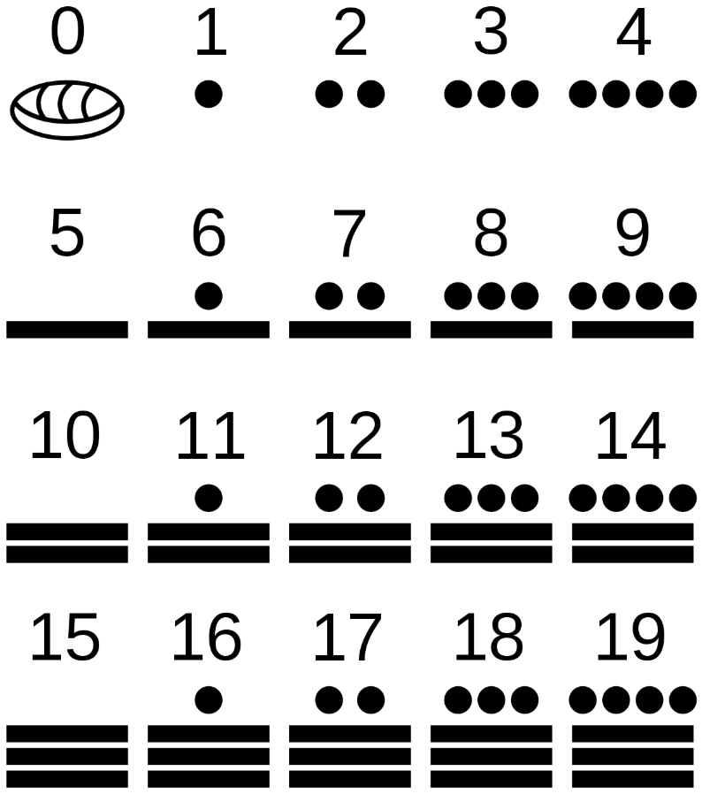
来学习玛雅数学
Notes:
玛雅文明，公元前1500年。天文学、数学、农业、艺术及文字等方面都有极高成就。

Slide 44
思考，如何表示21
Notes:
●●
____

Slide 45


玛雅人如何计算 48 + 69
●●
●●●
$$+$$
$$=$$
●●●
_____
●●●●
_______
Notes:
●●
____

Slide 46

高等数学 ： 矩阵运算入门
小明今天要做饭，消耗2斤肉，1斤蔬菜。肉每斤20元，蔬菜每斤5元，则一共需多少花费？
这个问题的答案很简单：

Slide 47

换向量的方式表述

Slide 48
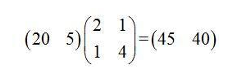
多个组合
如果小明第二天有另一种做饭的方法，需要消耗1斤肉，4斤蔬菜，那么这两种方法的花费各是多少呢？我们显然需要另算这第二种方法的花费。把这个做饭方式写在第二个矩阵

Slide 49
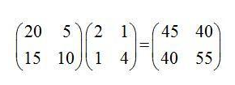
更多的组合
小明家附近还有另一个菜市场，那里肉每斤15元，蔬菜每斤10元。那么，小明如果去这个菜市场，花费又是多少呢（分别计算上述两种做饭方式）？我们把这另外的一种价格写进第一个矩阵里

Slide 50
代数和高等代数
代数由数字和位置表述
数字的位置有特殊的意义
在左边的这个矩阵的每一行，都代表了一种价目表；在右边的矩阵的每一列，都代表了一种做饭方式。那么所有可能的组合所最终产生的花费，则在结果矩阵中表示出来了。
矩阵运算就是定义了一组数据排放的格式， 不同位置的数据代表不同的含义。

Slide 51
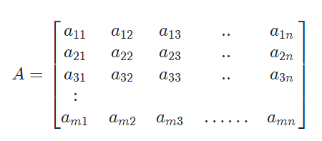
矩阵
可以把矩阵理解成向量的集合
也可以把矩阵理解成一个二维的数组
一个矩阵可以由m行(row)，n列(column)
如果一个矩阵是m行n列的，我们可以说这是一个形状为(m,n)的矩阵
Numpy中可以用shape来查看矩阵的形状

Slide 52
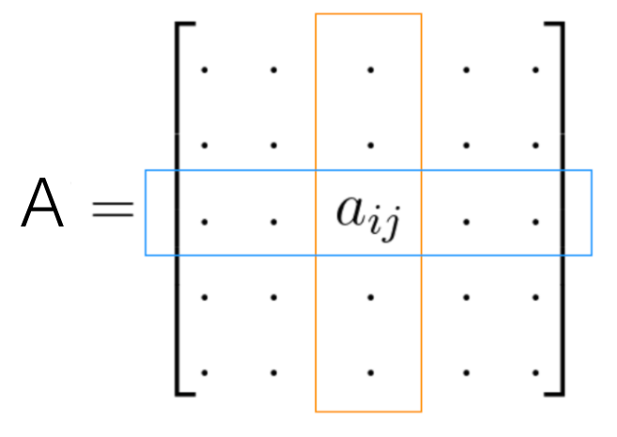
矩阵元素的描述方法

Slide 53
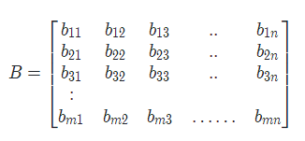
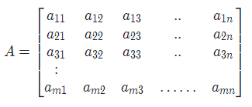
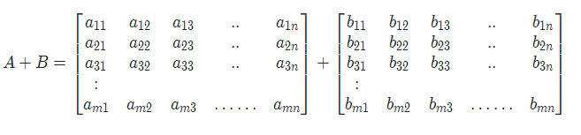
矩阵的加法
确认两个矩阵能不能加
仔细查看每个位置的元素，相同位置的求和相加

Slide 54
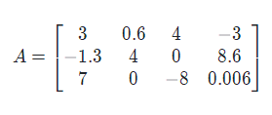
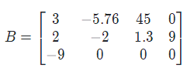
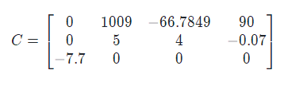
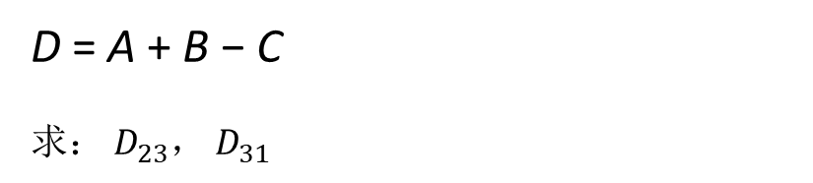
练习
D = A + B − C
求： $D_{23}$， $D_{31}$

Slide 55
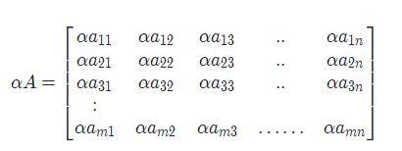
矩阵的缩放
无需考虑维度，只需要对矩阵的每个元素按比例变化即可

Slide 56
矩阵相乘
确认两个矩阵能不能相乘
矩阵相乘的输出结果是什么
矩阵相乘如何运算

Slide 57
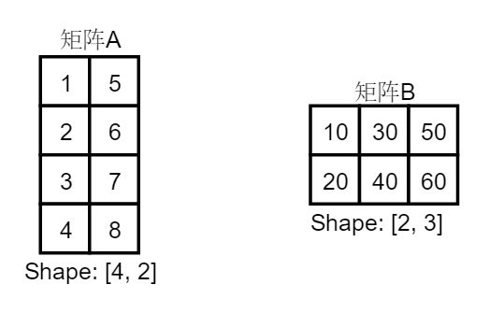
矩阵的形状

Slide 58
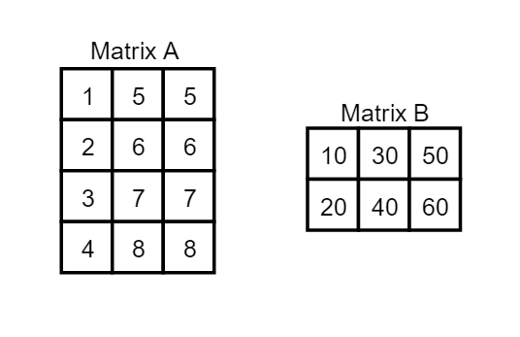
矩阵的形状

Slide 59
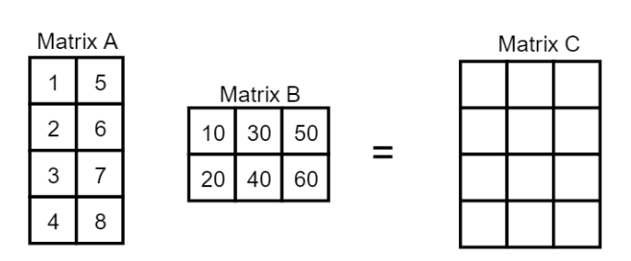
矩阵相乘的运算（手工运算）
Notes:
确定矩阵相乘后的形状
行向量*列向量

Slide 60
思考题
矩阵的乘法 可以应用交换律吗？
Tensor B * Tensor A vs Tensor A * Tensor B

Slide 61
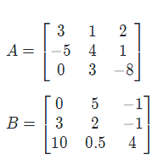

方阵
行和列数量相等的矩阵
问：方阵支持乘法交换律吗？
$$A∗B vs B∗A$$

Slide 62


方阵

Slide 63
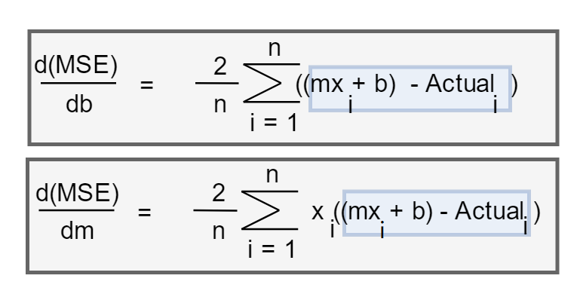
思考

Slide 64
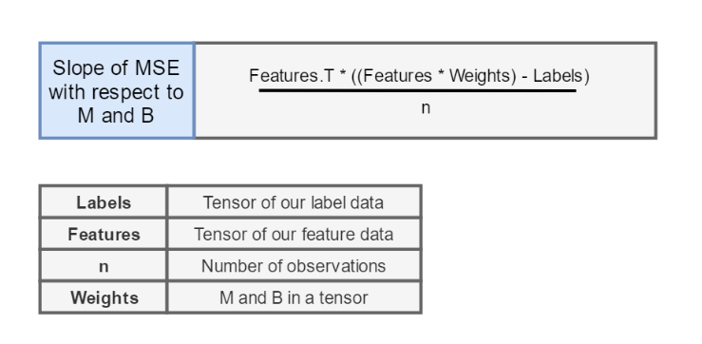
思考

Slide 65
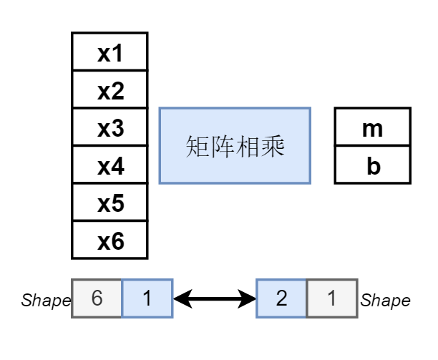
思考
矩阵相乘 Feature* Weight

Slide 66
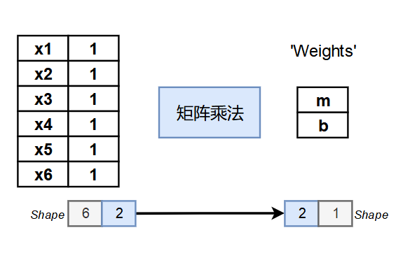
思考
矩阵相乘 Feature* Weight

Slide 67
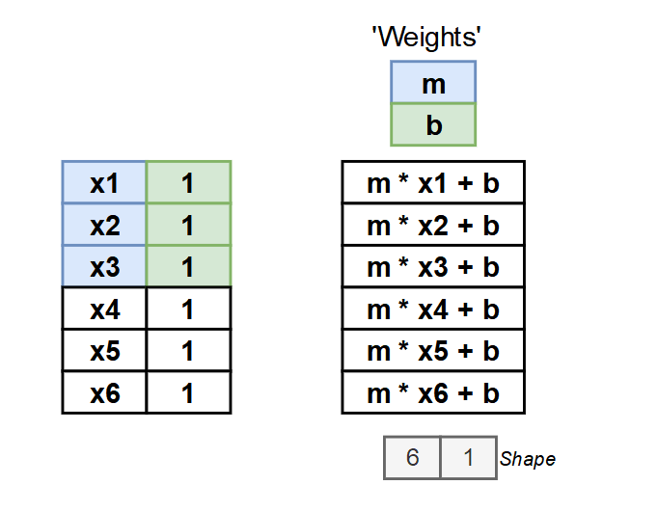
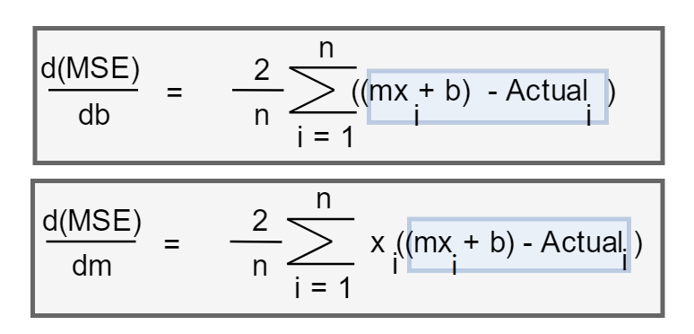
思考
Feature* Weight

Slide 68
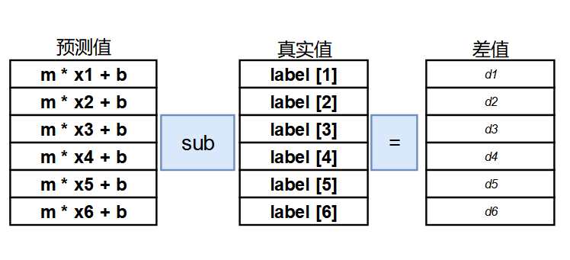
思考

Slide 69
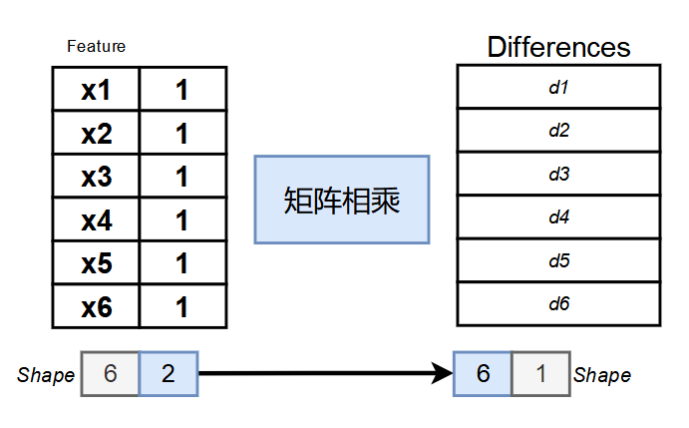
思考

Slide 70
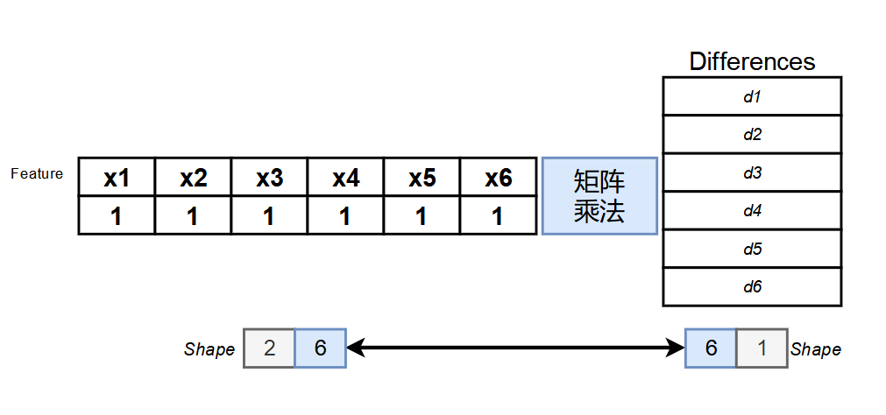
思考

Slide 71
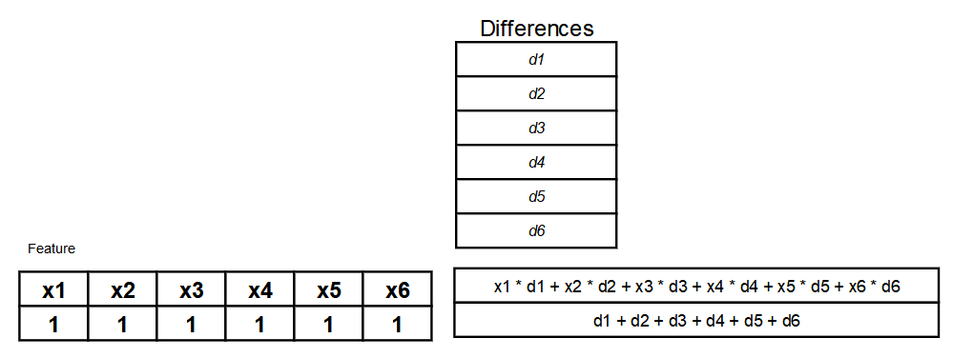
思考

Slide 72
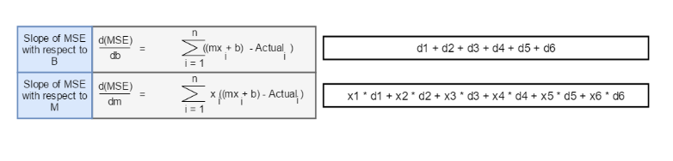
思考

Slide 73
线性回归矩阵运算公式

Slide 74
代码实现
demo

Slide 75
矩阵运算vs传统运算
可以方便的增加维度
可以增加到任意维度

Slide 76
矩阵的另一种理解方式
矩阵运算 可以把矩阵理解成一个函数 对一个矩阵应用一个矩阵后，可以得到新的矩阵
计算机中的图形实际上是按照点去描述的，计算机描述每一张图片的每个像素点。

Slide 77
计算机表示图像
Bmp图像
Svg图像

Slide 78
矩阵变化
[1,0],
[0,-1]
Notes:
import matplotlib.pyplot as plt import numpy as np points = np.array([ [0,0], [0,5], [3,5], [3,4], [1,4], [1,3], [2,3], [2,2], [1,2], [1,0] ]) plt.plot(points[:,0],points[:,1]) matrix = np.array([ [1,0], [0,-1] ]) p2 = points.dot(matrix) plt.plot(p2[:,0],p2[:,1]) plt.xlim(-10,10) plt.ylim(-10,10) plt.show()

Slide 79
2D 变化
y
y
x
x
y
x

Slide 80
2D 变化
y
y
x
x
y
x
80

Slide 81
2D 变化
y
y
x
应用场景:
动画
Photoshop、图像处理
视角变化
等...
x
y
x
81

Slide 82
平移
重新设置图片上像素点的位置
初始位置(x,y), 移动距离(tx,ty)
新的坐标点: (x’, y’)
x’ = x + tx
y’ = y + ty
(x’,y’)
ty
(x,y)
tx
OR P’ = P + T P’ = x’ p = x T = tx
y’ y ty

Slide 83
平移
图想的平移，其实就是平移图像的每个点

Slide 84
2D 旋转
默认旋转的圆心: Origin (0,0)
y
> 0 : 逆时针旋转
θ
o
x
y
< 0 : 顺时针旋转
θ
o
x

Slide 85
2D 旋转
(x,y) -> 逆时针旋转 θ
(x’,y’)
(x’, y’)
θ
(x,y)
r
φ
如何计算 (x’, y’) ?

Slide 86
2D 旋转
(x,y) -> 逆时针旋转 θ
y
(x’,y’)
(x’, y’)
θ
(x,y)
r
φ
如何计算 (x’, y’) ?
o
x
x = r cos (φ) y = r sin (φ)
x’ = r cos (φ + θ) y’ = r sin (φ + θ)

Slide 87
2D 旋转
(x’,y’)
x = r cos (φ) y = r sin (φ)
x’ = r cos (φ + θ) y = r sin (φ + θ)
(x,y)
θ
r
φ
x’ = r cos (φ + θ)
= r cos(φ) cos(θ) – r sin(φ) sin(θ)
= x cos(θ) – y sin(θ)
y’ = r sin (φ + θ)
= r sin(φ) cos(θ) + r cos(φ)sin(θ)
= y cos(θ) + x sin(θ)

Slide 88
2D 旋转
(x’,y’)
x’ = x cos(θ) – y sin(θ)
y’ = y cos(θ) + x sin(θ)
θ
r
(x,y)
φ
矩阵运算?
x’ cos(θ) -sin(θ) x
y’ sin(θ) cos(θ) y
=

Slide 89
2D 旋转
如何旋转一个图形呢?
θ
Notes:
旋转一个图像就是旋转图形上的每一个点

Slide 90
2D 缩放
Scale: 缩放 按照比例调整x和y的值，变成(Sx, Sy), i.e.
x’ = x . Sx
y’ = y . Sy
x’ Sx 0 x
y’ 0 Sy y
=
(4,4)
(2,2)
Sx = 2, Sy = 2
(2,2)
(1,1)

Slide 91
2D 缩放
(4,4)
(2,2)
Sx = 2, Sy = 2
(2,2)
(1,1)
注意： 不仅图像的大小变化, 位置也会变化!!

Slide 92
综合应用
位移:
旋转:
缩放:

Slide 93
变形
变形:
y’ = y
x’ = x + y * h
x 1 h x
y = 0 1 * y

Slide 94
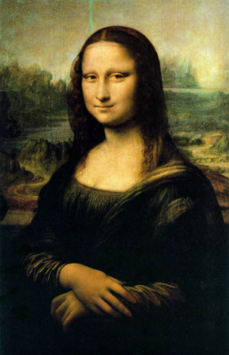
镜面效果

Slide 95

镜面效果

Slide 96

水面效果

Slide 97
水面效果
x 1 0 x
y = 0 -1 * y

Slide 98
矩阵变化

Slide 99
矩阵变化
x -1 0 x
y = 0 1 * y

Slide 100

矩阵变化

Slide 101
矩阵变化
x -1 0 x
y = 0 -1 * y

